Slide 1
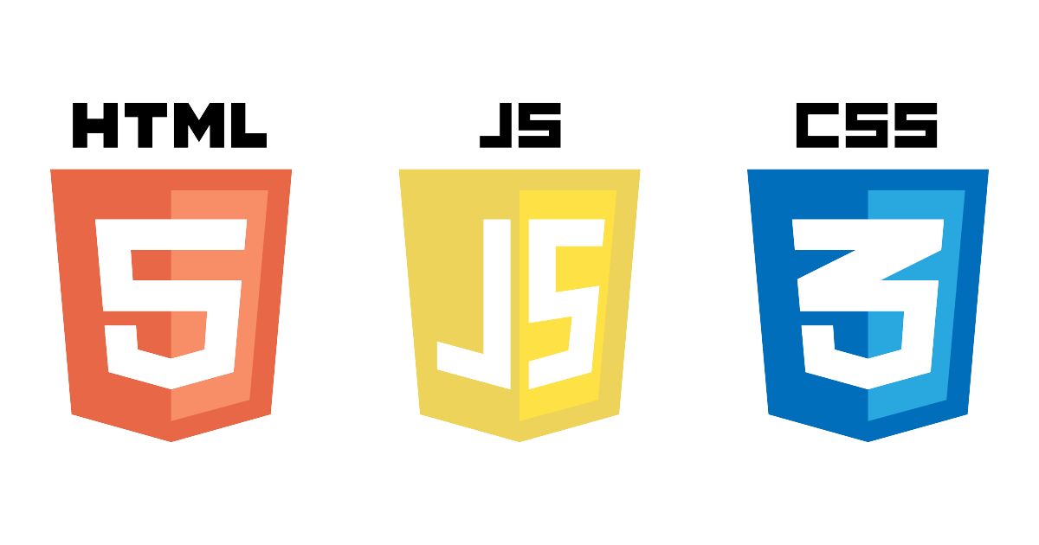
HTML JavaScript CSS
Уеб Технологии

Slide 2
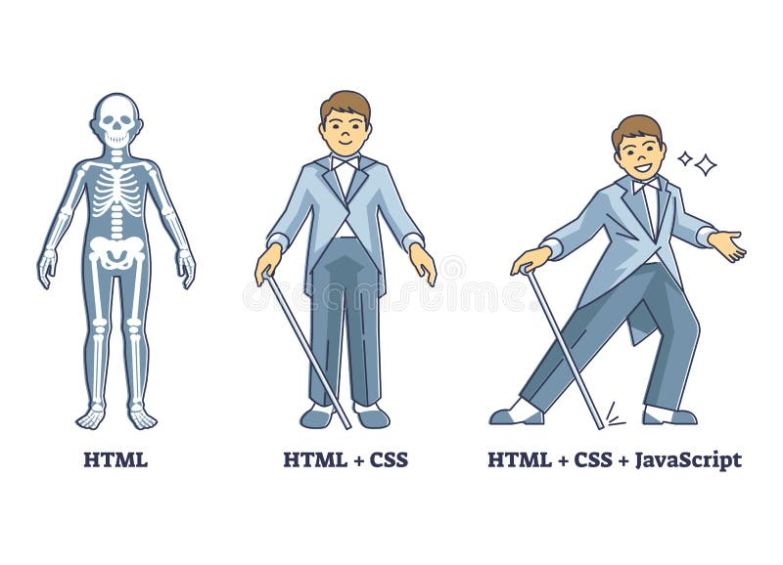
Какво е общото между трите технологии?
HTML (HyperText Markup Language), CSS (Cascading Style Sheets) и JavaScript са трите основни технологии, които се използват в уеб разработката. Те се използват за създаване на интерактивни и стилни уеб страници.
Съществува силна връзка между тези три технологии, като HTML осигурява структурата, CSS дава стила, а JavaScript добавя динамичност и интерактивност към уеб страниците.

Slide 3
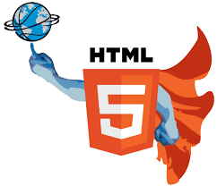
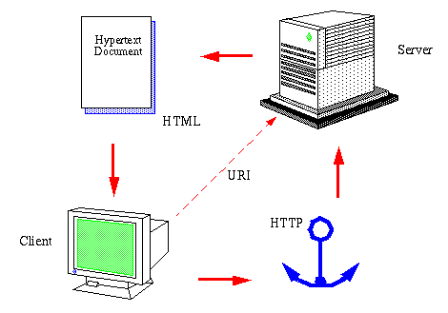
Какво представлява HTML?
HTML е основният език за маркиране на уеб страници.
Oпределя структурата на страницата, като използва HTML елементи, които се описват с тагове.
Елементите могат да бъдат заглавия, параграфи, списъци, таблици, изображения, връзки и други.
Представлява скелета на страницата.

Slide 4

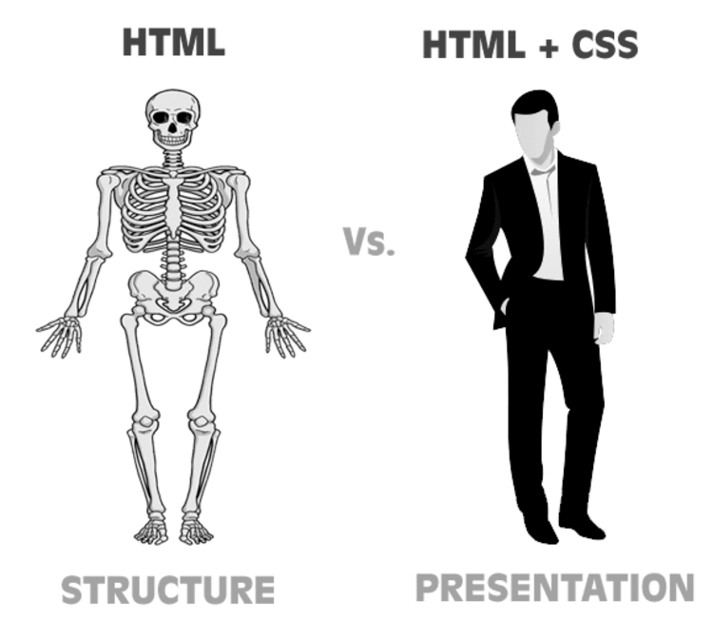
Какво представлява CSS?
CSS е език за стилизиране на уеб страници.
Oпределя външния вид и изглед на HTML елементите.
Позволява задаването на различни цветове, фонтове, размери, позициониране, фонови изображения и други стилови свойства.

Slide 5


Какво представлява JavaScript?
JavaScript е скриптов език за програмиране, който добавя интерактивност и динамичност към уеб страници.
Mоже да се използва за манипулиране на HTML елементи.
Използва се за обработка на събития като кликване на бутони или въвеждане на данни в полета.
Валидация на данни на клиента и изпращане на заявки към сървъра.

Slide 6
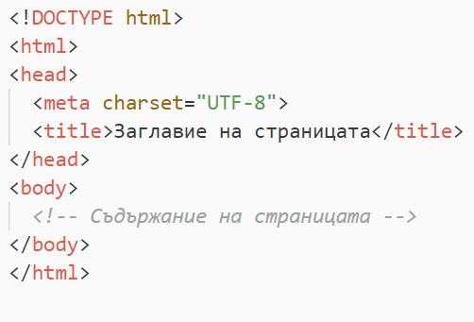
Структура на HTML документ
Есенциалните елементи на всеки един HTML документ са:
<!DOCTYPE>
<html>
<head>
<body>

Slide 7
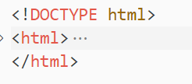
<!DOCTYPE> <html>
Елементът <!DOCTYPE html> е първият ред във всеки HTML файл.Използва се за декларация на типа на документа.
Елементът <html></html> е основният елемент на HTML структурата.В него се намира цялото съдържание на уеб страницата.

Slide 8
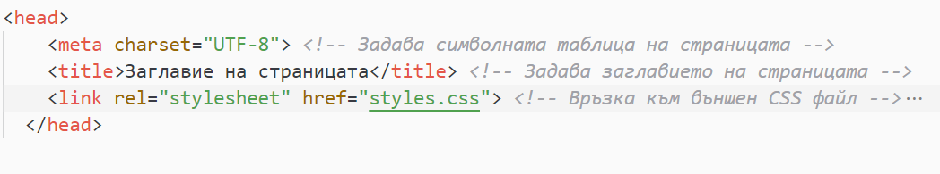
<head>
Елементът <head></head> се използва за дефиниране на метаданни и информация, свързана с уеб страницата.
Tази информация се използва на заден план и не се визуализира на потребителите
Може да съдържа линкове към външни CSS,JavaScript и други файлове.

Slide 9
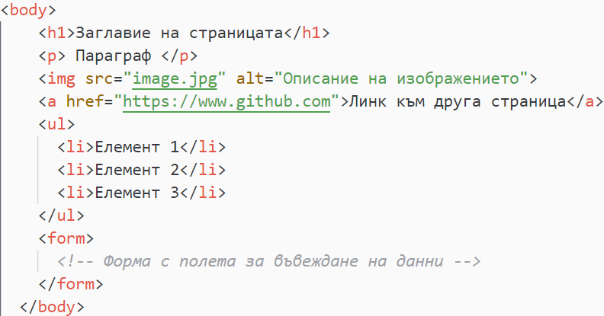
<body>
Елементът <body></body> е един от основните елементи на HTML.
Дефинира съдържанието на уеб страницата, което се показва на потребителите.
Елементи като заглавия, параграфи, изображения, връзки, списъци, форми и други трябва да бъдат поставени вътре в него.

Slide 10
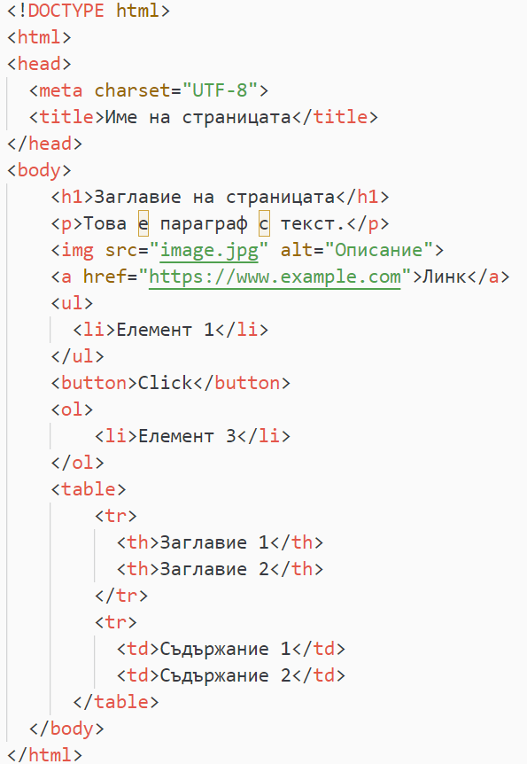
Често срещани HTML елементи
<h1> до <h6>
<p>
<a>
<img>
<ul>
<ol>
<li>
<table>
<button>
<span>
<form>

Slide 11
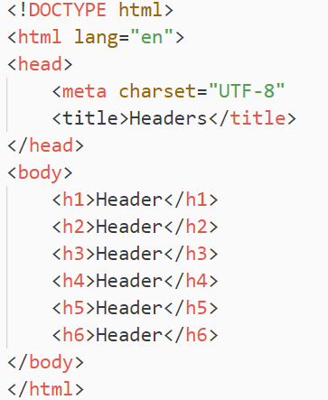
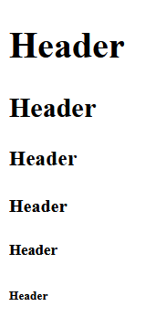
<h1> до <h6>
Елементите от <h1> до <h6> се, използват за определяне на различни нива на заглавия.
Като <h1> е най-високото (най-важно), а <h6> е най-ниското.

Slide 12
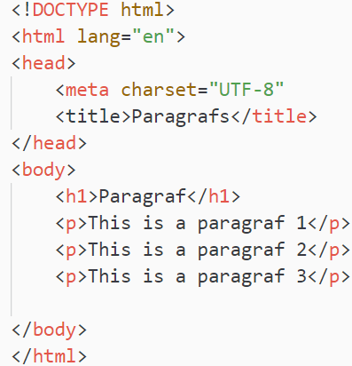
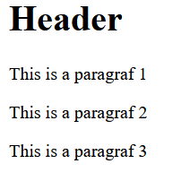
<p>
Елементът <p></p> се използва за определяне на параграф от текс.
Всеки нов параграф от текст се създава на нов ред.

Slide 13
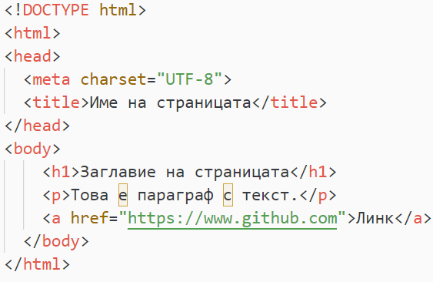
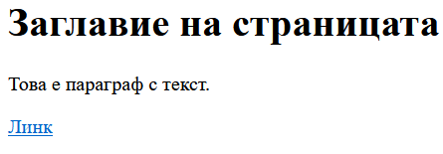
<a>
Елементът <а></а> се използва за създаване на хипервръзка в HTML.
Той позволява на потребителите да кликнат върху него и да бъдат пренасочени към друга уеб страница, документ или ресурс.

Slide 14
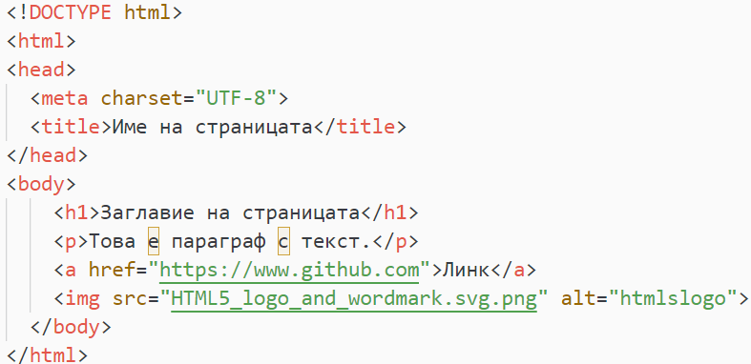
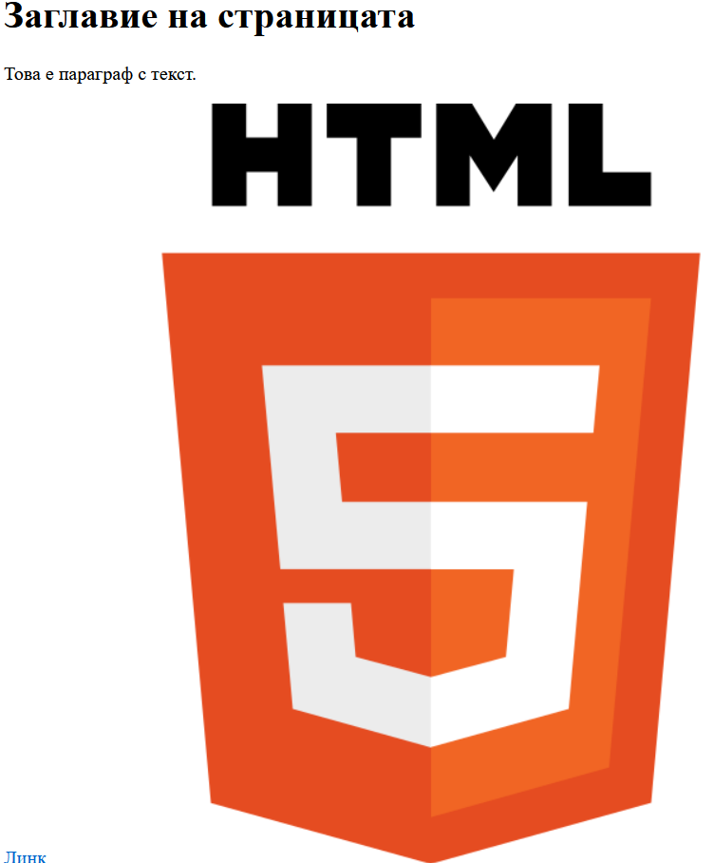
<img>
Елементът <img> се използва за вмъкване на изображение в HTML.
Той не се затваря със закриващ таг, тъй като е самозатварящ се.
Aтрибутът src указва пътя към изображението.
Атрибутът alt се използва за поставяне на описание на изображението.
Това описание се показва, когато изображението не може да бъде заредено

Slide 15
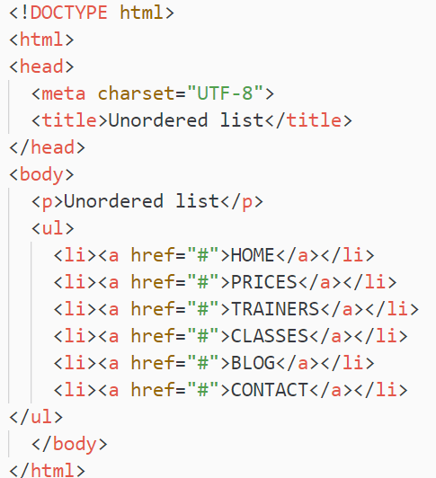
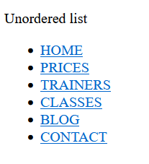
<ul>
Елементът <ul></ul> се използва за създаване на неподреден списък в HTML.
Използва се за групиране на списъчни елементи, които не се подреждат в определен ред или не са номерирани.

Slide 16
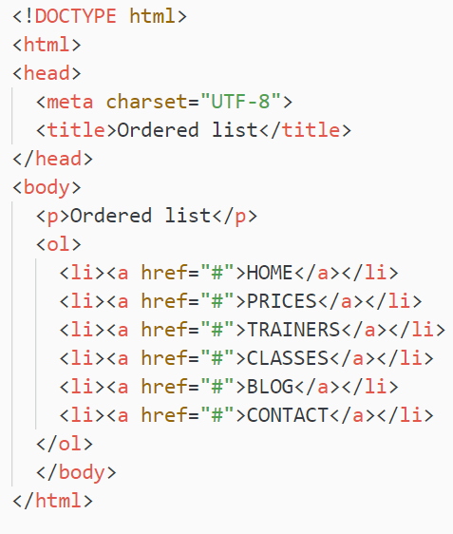
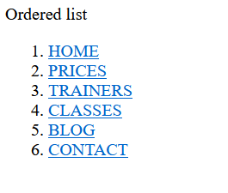
<ol>
Елементът <ol></ol> се използва за създаване на подреден списък в HTML.
Използва се за групиране на списъчни елементи, които се подреждат в определен ред и са номерирани.

Slide 17
<li>
Елементът <li></li> се използва за дефиниране на елемент в списък (неподреден или подреден) в HTML.
Той се поставя в рамките на <ul> за неподреден списък или <ol> за подреден списък.

Slide 18
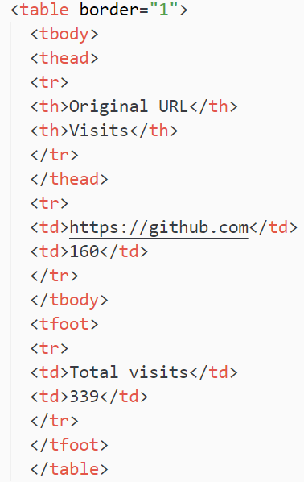
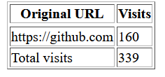
<table>
Елементът <table></table> се използва за създаване на таблица в HTML.
Таблицата се състои от :
<tr> дефинира редове
<td> e клетка в ред ,която съдържа съдържание,<th> използва се за дефиниране на заглавията на колоните)
<tbody> дефинира тялото на таблицата
<thead> съдържа заглавията в таблицата
<tfoot> дефинира общи данни,които са разположени в долната част на таблицата

Slide 19

<span>
Елементът <span></span> позволява групиране на част от текст или други елементи с цел да се приложат стилови или скриптови промени върху тях.

Slide 20

<button>
Елементът <button></button> се използва за създаване на бутон в HTML.
Използва за интерактивно взаимодействие с потребителя.
Може да съдържа текст, изображение или други елементи.
При натискане на бутона, може да се активира JavaScript събитие или да се предприемат други действия във връзка с клика

Slide 21
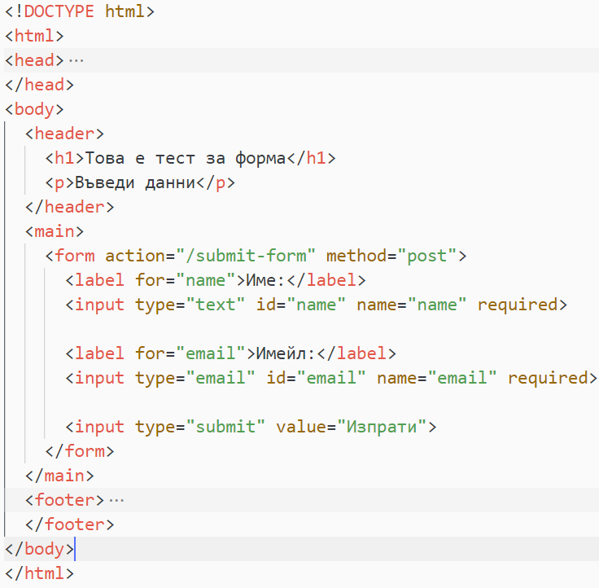
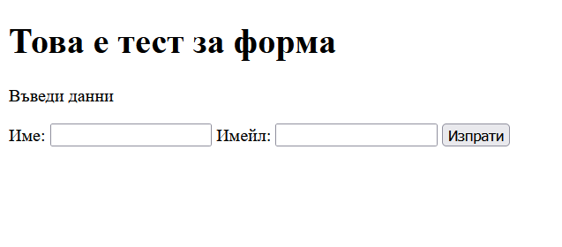
<form>
Eлементът <form></form> се използва за създаване на форма, в която потребителите могат да въвеждат и предават данни.
Позволяват на потребителите да изпращат информация към сървъра за обработка или съхранение.
<аction>определя URL адреса или пътя до сървъра, към който ще бъдат изпратени данните.
<method> указва HTTP метода, използван за изпращане на формата.
<input> създава поле за въвеждане на данни.
<label> създава етикет за полето за въвеждане на потребителско име

Slide 22
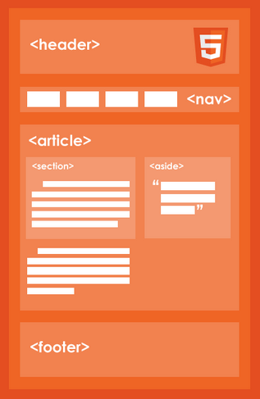
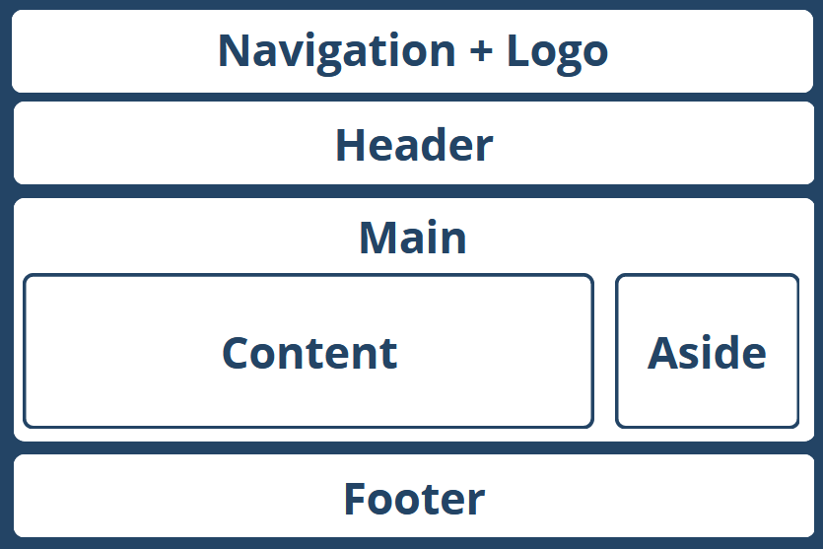
Семантична структура в HTML
Tова е правилното използване на семантичните елементи.
Дават ясно определение и смисъл на различните части на уеб страницата.
Помагат на браузърите и търсачките да разберат по-добре съдържанието и предназначението на различните части на страницата

Slide 23
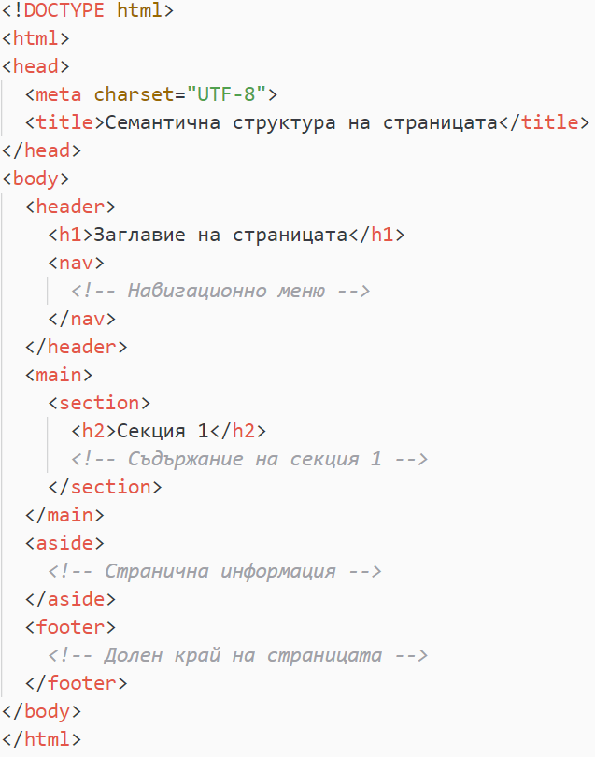
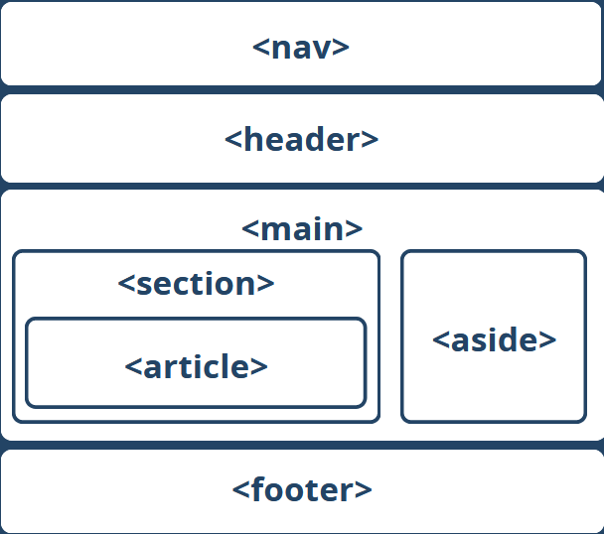
Семантични тагове в HTML
<header>
<nav>
<main>
<section>
<article>
<footer>

Slide 24
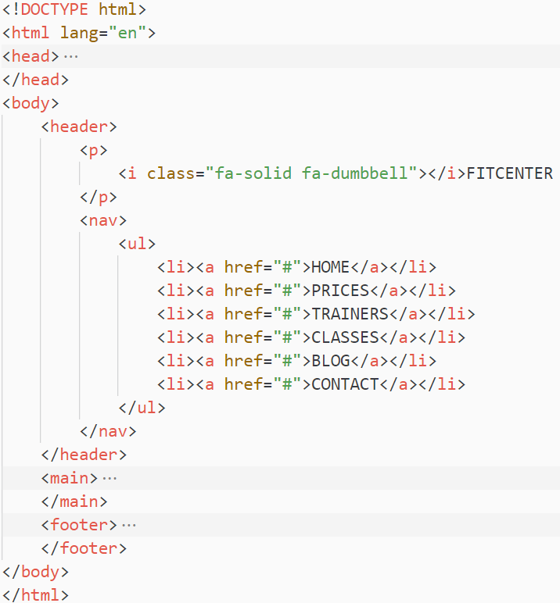
<header>
Елементът <header></header> се използва за обозначаване на заглавната част на уеб страницата
Oбикновено съдържа основното заглавие на страницата, лого, навигационно меню и други елементи, свързани с горната част на страницата.

Slide 25
<nav>
Елементът <nav> се използва за обозначаване на навигационно меню на уеб страницата.
Oбикновено съдържа списък от връзки или бутони, които предоставят потребителска навигация в различните секции на уеб страницата или между различните страници на сайта.

Slide 26
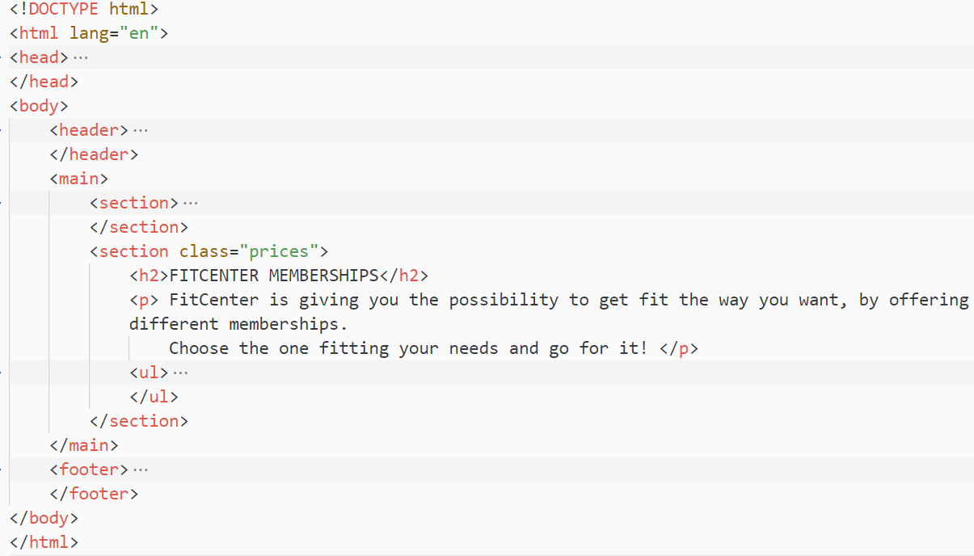
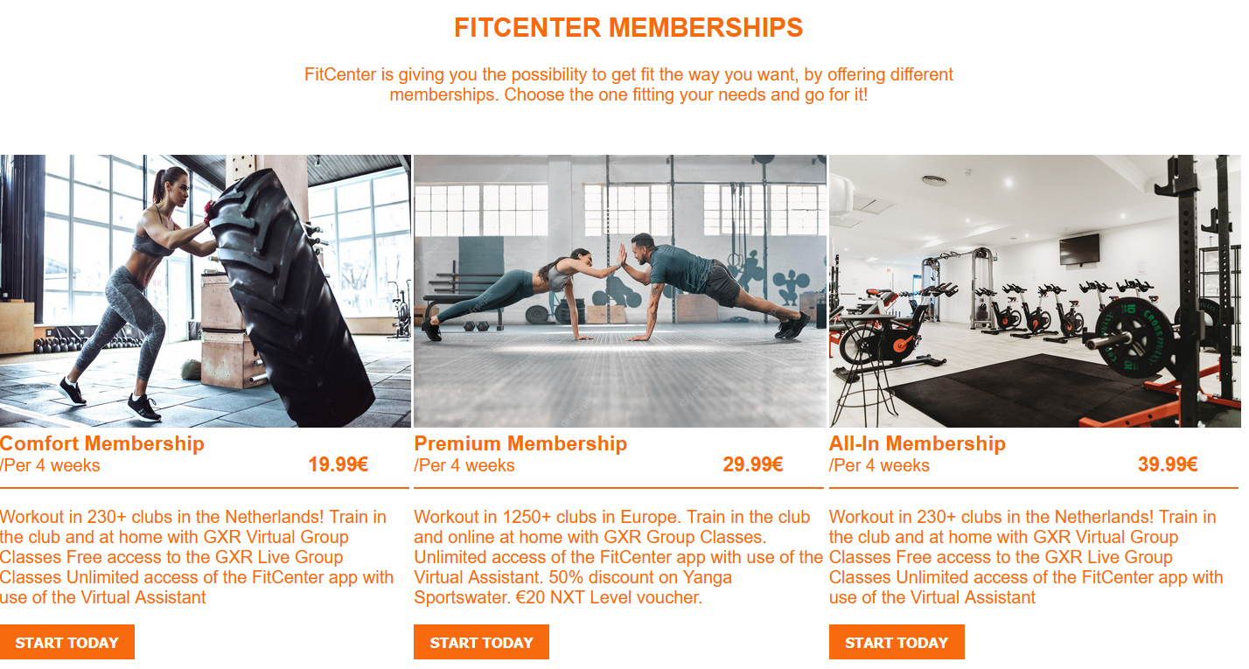
<main>
Елементът <main></main> се използва за обозначаване на основното съдържание на уеб страницата.
Този елемент е полезен за дефиниране на централната част на страницата, където потребителите трябва да намерят основната информация или контент, свързан със съдържанието на страницата.
Може да има само един <main> елемент

Slide 27
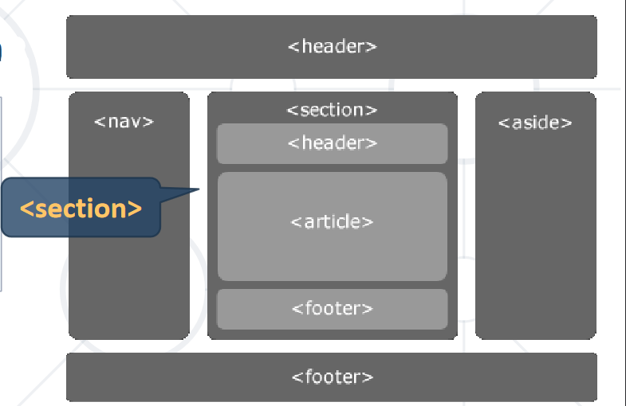
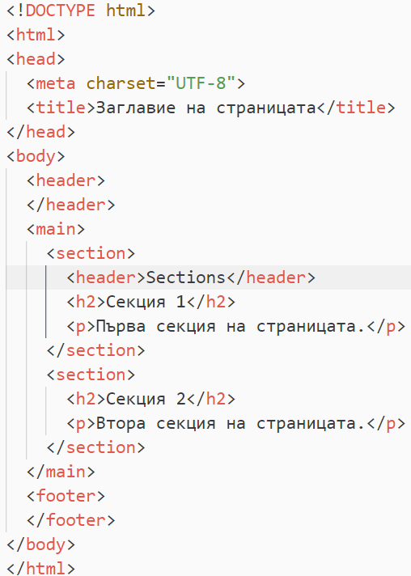
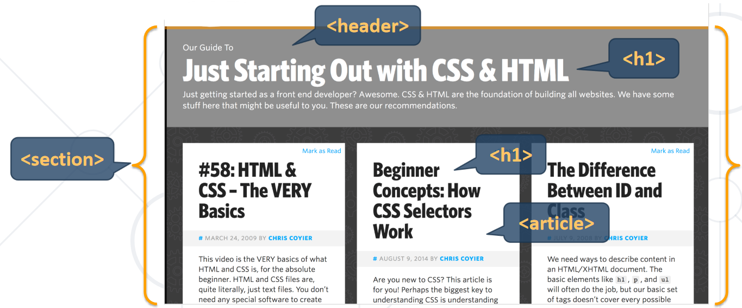
<section>
Елементът <section> се използва за групиране на свързано съдържание на уеб страницата.
Този елемент помага за структуриране на страницата и организиране на информацията в логически свързани секции.
Mоже да бъде използван за групиране на новини, статии, функционалности на сайта, блокове със съдържание и други.

Slide 28
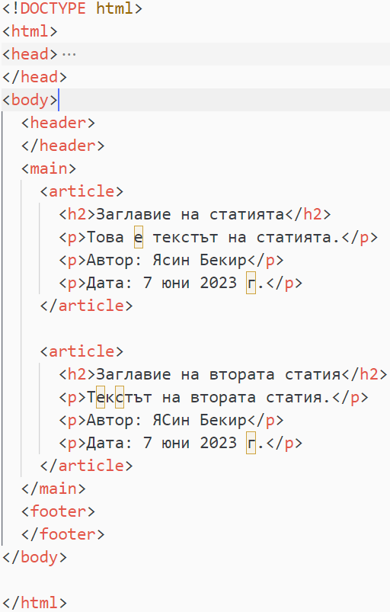
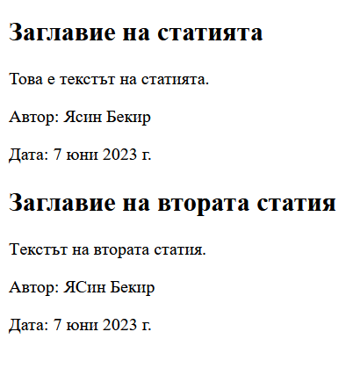
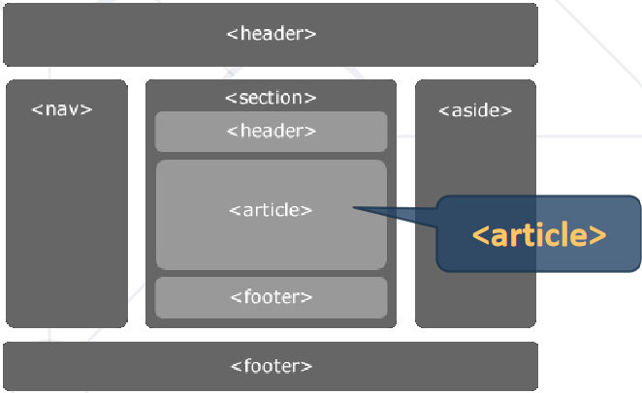
<article>
Елементът <article> се използва за обозначаване на самостоятелна статия, новина, блог пост или друго самостоятелно съдържание на уеб страницата.
Oтделно обозначава самостоятелни елементи със собствено заглавие, автор и дата.

Slide 29
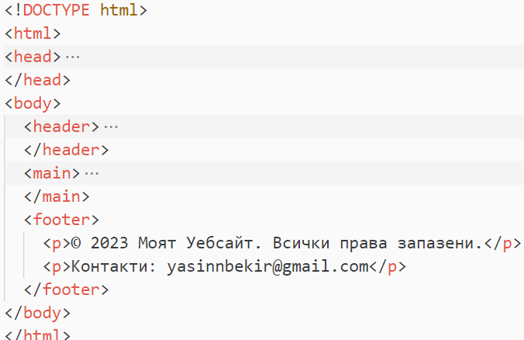
<footer>
Този елемент обикновено съдържа информация относно автора на страницата, връзки към контакти, източници на информация и други съдържателни елементи, свързани с долната част на страницата

Slide 30
БЛАГОДАРЯ ЗА ВНИМАНИЕТО!
Изготвил: Ясин Бекир

